Slide 1


Disciplina : Matemática
Público-Alvo: Alunos do Ensino Médio
Objeto do Conhecimento: Estatística (medidas de tendência central)
Habilidades e Competências: Aprender a identificar o que é Média, moda e mediana.
1
www.abcdoinvestidor.com

Slide 2


Estatística (Medidas de tendência central)
Introdução
2
www.abcdoinvestidor.com

Slide 3

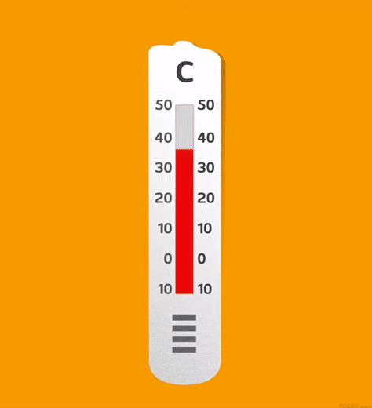

Definição
Medidas de tendência central são valores únicos que tentam descrever um conjunto de dados identificando o valor central ou “típico” desse conjunto de dados.
Com base na idade das pessoas de um grupo.
Considerando a temperatura de vários momentos em um mês qualquer.
Avaliando as notas dos vários trabalhos de um aluno.
3
www.abcdoinvestidor.com

Slide 4
Média aritmética (MA)
Considerando um grupo de pessoas com 22, 20, 21, 24 e 20 anos, observamos que:
MA= 22+20+21+24+20 =
5
107
5
= 21,4 anos.
4
www.abcdoinvestidor.com

Slide 5
Média aritmética (MA)
Considerando um grupo de pessoas com 22, 20, 21, 24 e 20 anos, observamos que:
Se, ao medir de hora em hora a temperatura em determinado local, registraram-se 14 °C às 6h, 15 °C às 7h, 15 °C às 8h, 18 °C às 9h, 20 °C às 10h e 23 °C às 11h, observamos que:
MA= 22+20+21+24+20 =
5
MA= 14+15+15+18+20+23 =
6
105
6
= 17,5 °C
107
5
= 21,4 anos.
5
www.abcdoinvestidor.com

Slide 6
Média aritmética (MA)
Se, ao medir de hora em hora a temperatura em determinado local, registraram-se 14 °C às 6h, 15 °C às 7h, 15 °C às 8h, 18 °C às 9h, 20 °C às 10h e 23 °C às 11h, observamos que:
No caso de um aluno que realizou diversos trabalhos durante o bimestre e obteve as notas 7,5, 8,5, 10,0 e 7,0, observamos que:
33
4
= 8,25
MA= 14+15+15+18+20+23 =
6
105
6
= 17,5 °C
MA = 7,5 + 8,5 + 10,0 + 7,0 =
4
6
www.abcdoinvestidor.com

Slide 7

Média aritmética (MA)
Generalizando:
Rol
7
www.abcdoinvestidor.com

Slide 8
Moda (Mo)
Em Estatística, moda é a medida de tendência central definida como o valor mais frequente de um grupo de valores observados.
Exemplo 1:
O Grupo de pessoas com idades de 2, 3, 2, 1, 2 e 50 anos, a moda é 2 anos (Mo = 2) e demonstra mais eficiência para caracterizar o grupo do que a média aritmética.
Exemplo 2:
Se a temperatura medida de hora em hora, das 6h às 11h, apresentou os resultados 14 °C, 15 °C, 15 °C, 18 °C, 20 °C e 25 °C, então dizemos que nesse período a moda foi 15 °C, ou seja, Mo = 15 °C.
8
www.abcdoinvestidor.com

Slide 9
Moda (Mo)
Exemplo 3:
Se as notas obtidas por um aluno foram 6,0; 7,5; 7,5; 5,0 e 6,0, dizemos que a moda é 6,0 e 7,5 e que a distribuição é bimodal.
Observação:
Quando não há repetição de números, como, por exemplo, para os números 7, 9, 4, 5 e 8, não há moda.
9
www.abcdoinvestidor.com

Slide 10
Mediana (Me)
A mediana é outra medida de tendência central.
Assim, dados n números em ordem crescente ou decrescente a mediana será:
O número que ocupar a posição central se n for ímpar.
A média aritmética dos dois números que estiverem no centro se n for par
10
www.abcdoinvestidor.com

Slide 11
Mediana (Me)
Exemplo 1:
Numa classe, foram anotados as faltas durante um período de 15 dias: 3, 5, 2, 0, 2, 1, 3, 4, 5, 7, 0, 2, 3, 4 e 7.
A mediana é outa medida de tendência central.
Assim, dados n números em ordem crescente ou decrescente a mediana será:
Em ordem crescente, temos:
0, 0, 1, 2, 2, 2, 3 , 3, 3, 4, 4, 5, 5, 7, 7
Como 15 é ímpar o termo médio é 8ª.
Logo a mediana é 3.
Simbolicamente , ME=3
O número que ocupar a posição central se n for ímpar.
A média aritmética dos dois números que estiverem no centro se n for par
7 valores
7 valores
Me
11
www.abcdoinvestidor.com

Slide 12
Mediana (Me)
Exemplo 2:
Numa classe, foram anotados as faltas durante um período de 15 dias: 3, 5, 7, 0,1, 3, 6, 5, 7, 0, 2, 3, 5,3,5, e 7.
Em ordem crescente, temos:
0, 0, 1, 2, 3, 3, 3 , 3, 5, 5, 5, 5, 6, 7, 7,7
Como 16 é par o termo médio é a soma dos dois termos do meio.
Logo a mediana é 4.
Simbolicamente , ME=4
7 valores
7 valores
Me
www.abcdoinvestidor.com

Slide 13
Em ordem crescente, temos:
0, 0, 1, 2, 3, 3, 3 , 3, 5, 5, 5, 5, 6, 7, 7,7
Mediana (Me)
Exemplo 1:
Numa classe, foram anotados as faltas durante um período de 15 dias: 3, 5, 7, 0,1, 3, 6, 5, 7, 0, 2, 3, 5,3,5, e 7.
A mediana é outa medida de tendência central.
Assim, dados n números em ordem crescente ou decrescente a mediana será:
Como 16 é par o termo médio é a soma dos dois termos do meio.
Logo a mediana é 4.
Simbolicamente , ME=4
ME= 3+5 = 8 = 4
2 2
O número que ocupar a posição central se n for ímpar.
A média aritmética dos dois números que estiverem no centro se n for par
13
www.abcdoinvestidor.com
7 valores
7 valores
Me

Slide 14
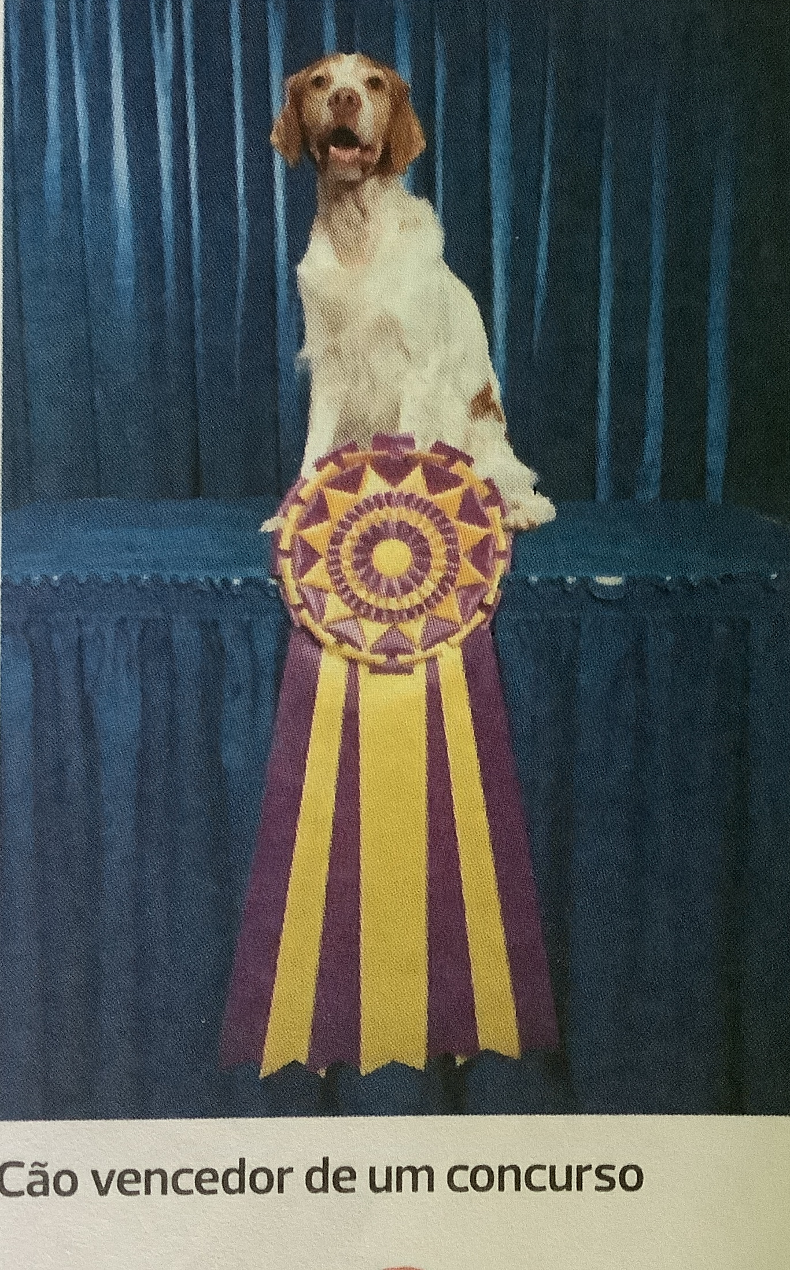
Média aritmética Ponderada (MP)
Vamos relembrar o que você estudou sobre aritmética ponderada.
Em certas situações, dependendo da importância atribuída aos dados, são associados a eles certos fatores de ponderação (Pesos). Veja um exemplo:
Se, ao medir de hora em hora a temperatura em determinado local, registraram-se 14 °C às 6h, 15 °C às 7h, 15 °C às 8h, 18 °C às 9h, 20 °C às 10h e 23 °C às 11h, observamos que:
Em um concurso para cães, os participantes foram julgados de acordo com determinados quesitos, foi atribuído um peso:
* Beleza: peso 1; * Destreza: peso 2; * Porte: peso 3
Douglas levou seu cão Manchado para o concurso e ele obteve as seguintes notas:
7,5 em beleza; 9,0 em destreza; e 7,0 em porte. Qual foi a média aritmética ponderada de Manchado no concurso?
MA= 14+15+15+18+20+23 =
6
105
6
= 17,5 °C
46
6
= 7,75
MA = 1x7,5 + 2x9 + 3x7 =
1+2+3
14
www.abcdoinvestidor.com

Slide 15
Vamos relembrar o que você estudou sobre aritmética ponderada.
Em certas situações, dependendo da importância atribuída aos dados, são associados a eles certos fatores de ponderação (Pesos). Veja um exemplo:
Média aritmética Ponderada (MP)
Se, ao medir de hora em hora a temperatura em determinado local, registraram-se 14 °C às 6h, 15 °C às 7h, 15 °C às 8h, 18 °C às 9h, 20 °C às 10h e 23 °C às 11h, observamos que:
MA= 14+15+15+18+20+23 =
6
105
6
= 17,5 °C
15
www.abcdoinvestidor.com
MA = 1x7,5 + 2x9 + 3x7 =
1+2+3
Em um concurso para cães, os participantes foram julgados de acordo com determinados quesitos, foi atribuído um peso:
* Beleza: peso 1; * Destreza: peso 2; * Porte: peso 3
Douglas levou seu cão Manchado para o concurso e ele obteve as seguintes notas:
7,5 em beleza; 9,0 em destreza; e 7,0 em porte. Qual foi a média aritmética ponderada de Manchado no concurso?
= 7,75
46
6

Slide 16
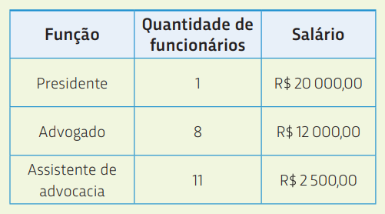
AGORA É COM VOCÊ
1- Observe no quadro a seguir os salários recebidos pelos ocupantes dos cargos de uma empresa de advocacia.
16
www.abcdoinvestidor.com

Slide 17
1- Observe no quadro a seguir os salários recebidos pelos ocupantes dos cargos de uma empresa de advocacia.
AGORA É COM VOCÊ
a ) Qual é a média dos salários dos funcionários dessa empresa?
b) Os salários dos assistentes de advocacia correspondem a qual porcentagem do total dos salários nessa empresa?
c ) Qual é a moda dos salários dessa empresa? E a mediana?
17
www.abcdoinvestidor.com

Slide 18
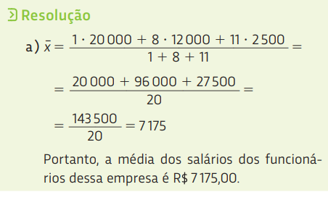
1- Observe no quadro a seguir os salários recebidos pelos ocupantes dos cargos de uma empresa de advocacia.
c ) Qual é a moda dos salários dessa empresa? E a mediana?
b) Os salários dos assistentes de advocacia correspondem a qual porcentagem do total dos salários nessa empresa?
AGORA É COM VOCÊ
a ) Qual é a média dos salários dos funcionários dessa empresa?
18
www.abcdoinvestidor.com

Slide 19
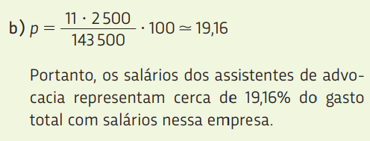
1- Observe no quadro a seguir os salários recebidos pelos ocupantes dos cargos de uma empresa de advocacia.
c ) Qual é a moda dos salários dessa empresa? E a mediana?
a ) Qual é a média dos salários dos funcionários dessa empresa?
AGORA É COM VOCÊ
b) Os salários dos assistentes de advocacia correspondem a qual porcentagem do total dos salários nessa empresa?
www.abcdoinvestidor.com

Slide 20
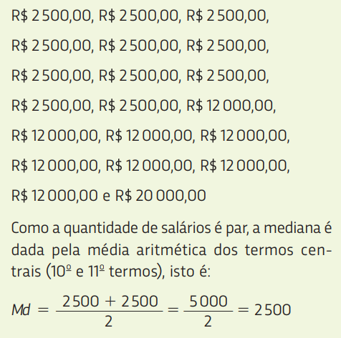
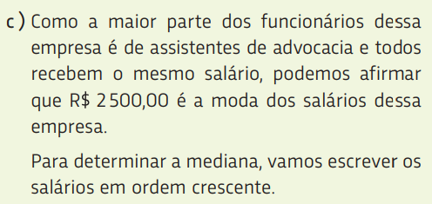

1- Observe no quadro a seguir os salários recebidos pelos ocupantes dos cargos de uma empresa de advocacia.
a ) Qual é a média dos salários dos funcionários dessa empresa?
AGORA É COM VOCÊ
c ) Qual é a moda dos salários dessa empresa? E a mediana?
b) Os salários dos assistentes de advocacia correspondem a qual porcentagem do total dos salários nessa empresa?
www.abcdoinvestidor.com

Slide 21


Obrigado!
Professor Deivid Castro
prof@abcdoinvestidor.com
www.abcdoinvestidor.com (91) xxxx-xxxx
21
www.abcdoinvestidor.com

